Slide 1

P E N S A M E N T O S
D E
M A R I O Q U I N T A N A
DIVULGAÇÃO:-
WWW.SERGRASAN.COM/NORMASILVEIRAMORAESSLIDES
03/05/2014

Slide 2


Slide 3
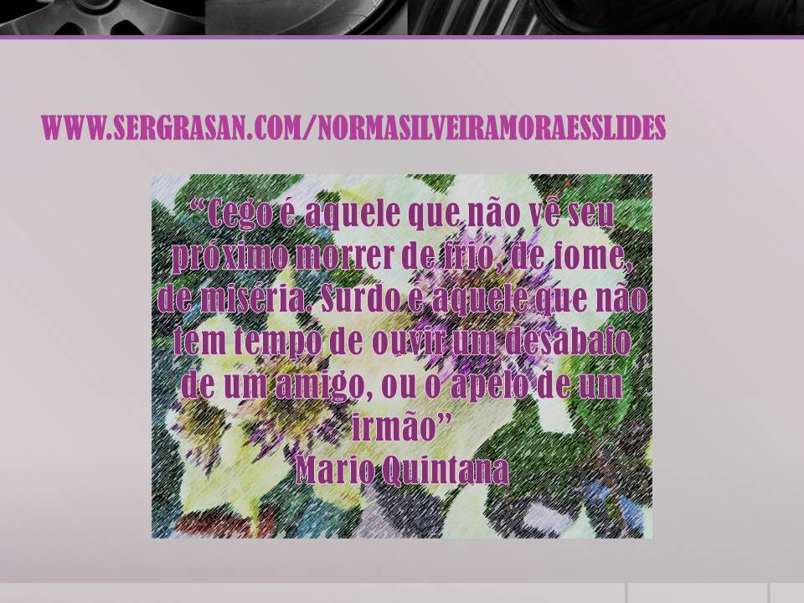

Slide 4


Slide 5
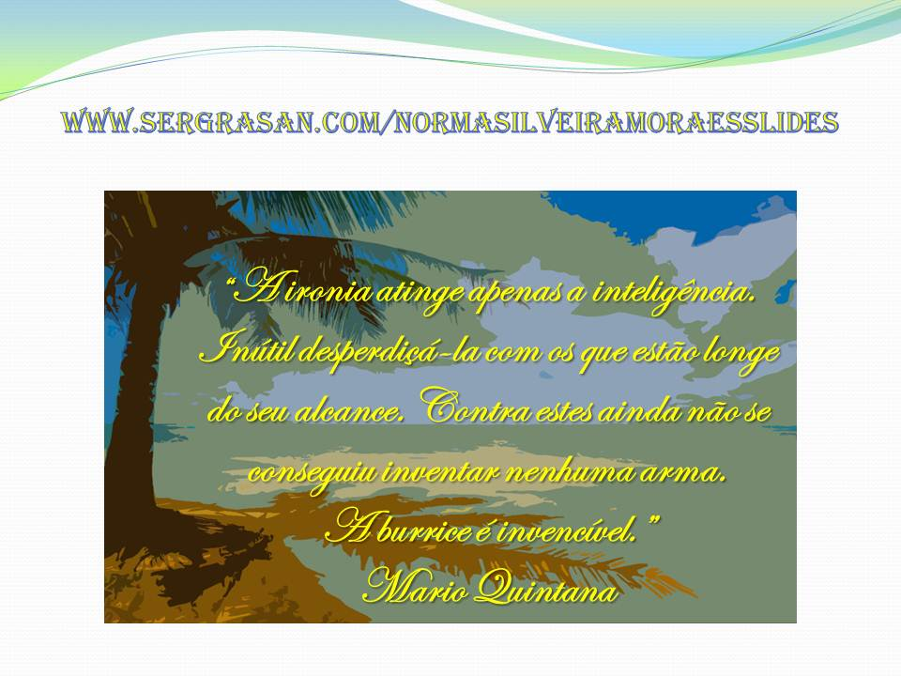

Slide 6
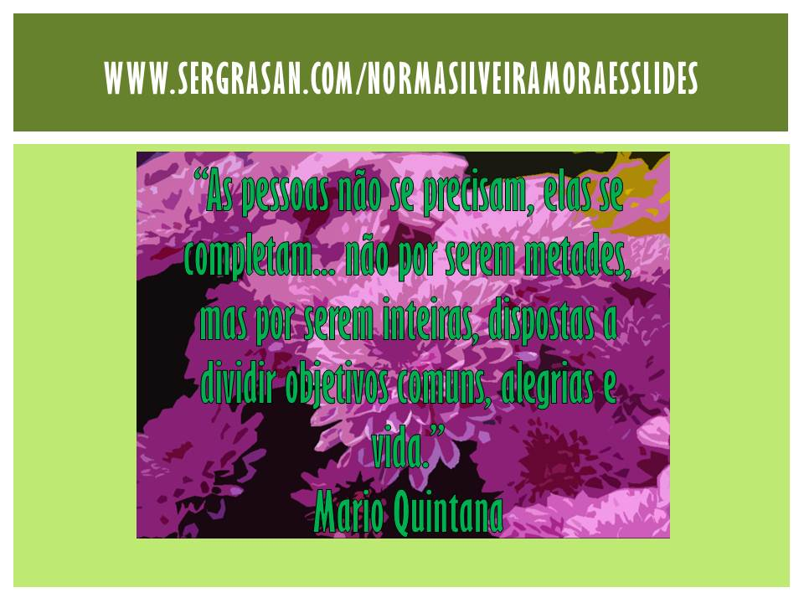

Slide 7


Slide 8


Slide 9
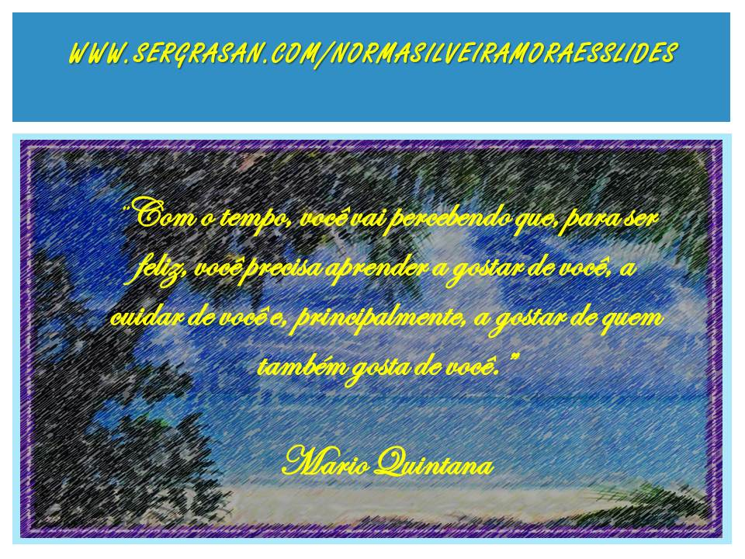

Slide 10


Slide 11
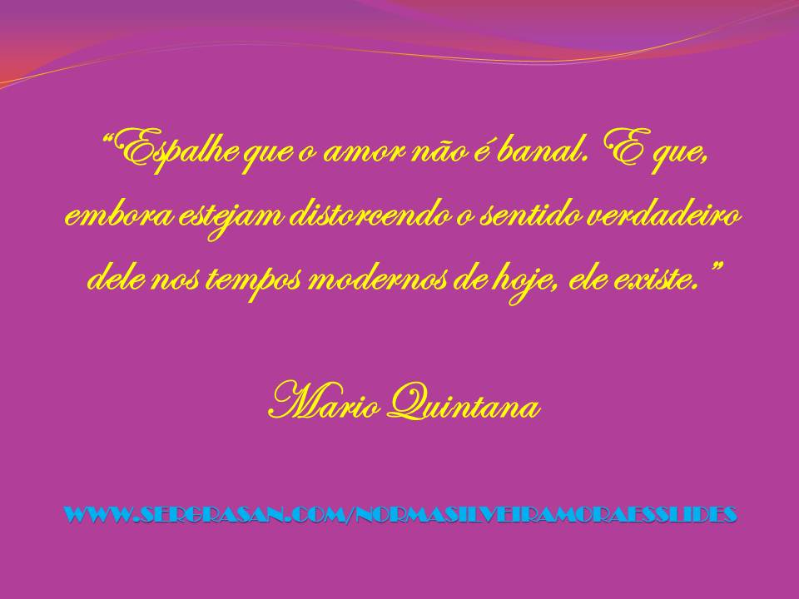

Slide 12
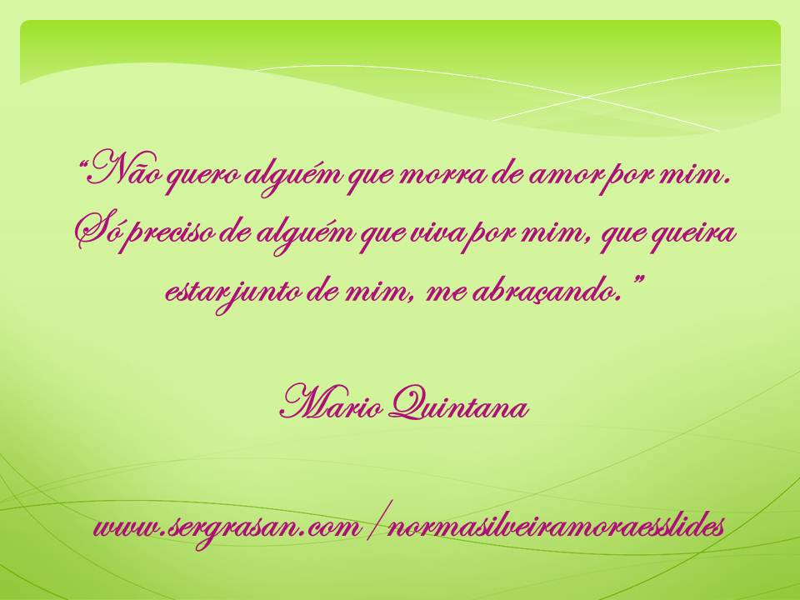

Slide 13
C R É D I T O S :-
AUTORIA DOS PENSAMENTOS :- MARIO QUINTANA.
FONTE :- INTERNET.
IMAGENS :- INTERNET.
MÚSICA :- BETWEEN THORNS AND ROSES- ERNESTO COTAZAR
FORMATAÇÃO :- NORMA AP. SILVEIRA DE MORAES
DIVULGAÇÃO :-
WWW.SERGRASAN.COM/NORMASILVEIRAMORAESSLIDES
03/05/2014

